Slide 1
Erasmus + San Sebastian
Kurs metodyczny dla nauczycieli języka hiszpańskiego

Slide 2
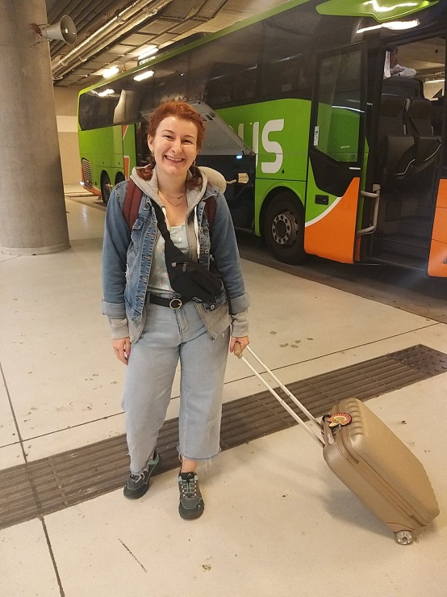
Łódź- Katowice- Barcelona El Prat- Barcelona Nord- Pampeluna- San Sebastian
Aby dotrzeć na miejsce potrzebowałam 21 godzin.
Przemieszczałam się
Autobusem, samolotem,
metrem i pociągiem. Ale! BYŁO WARTO!!!

Slide 3
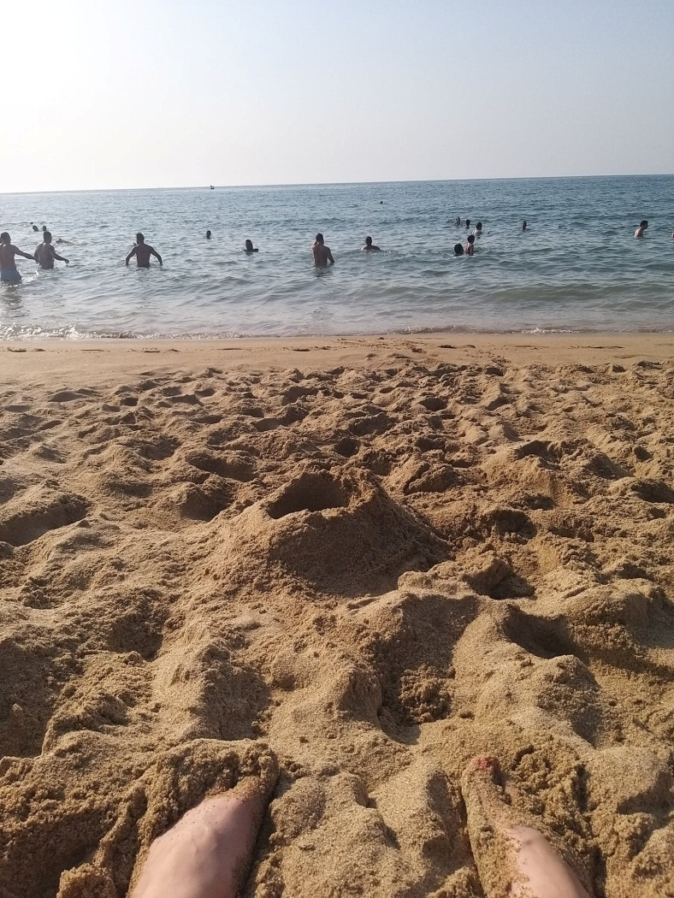
Na miejscu okazało się, że mieszkam w dzielnicy, która tętni życiem. Wokół było pełno barów, restauracji i sklepów, a co najważniejsze za rogiem była jedna z 3 plaż w San Sebastian, Zuriola, tzw. Plaża surferów.

Slide 4
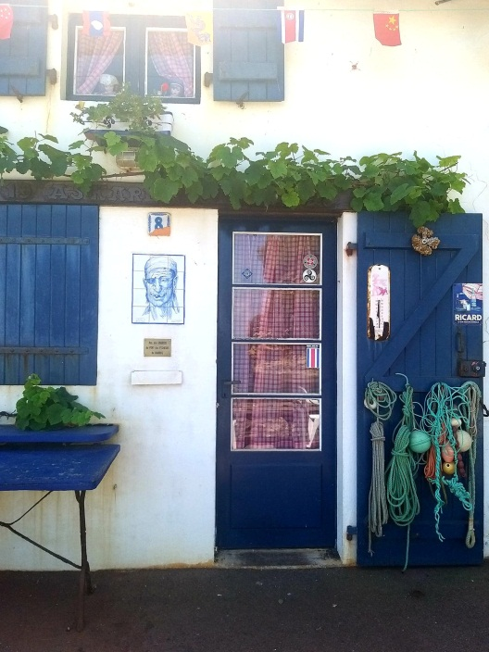
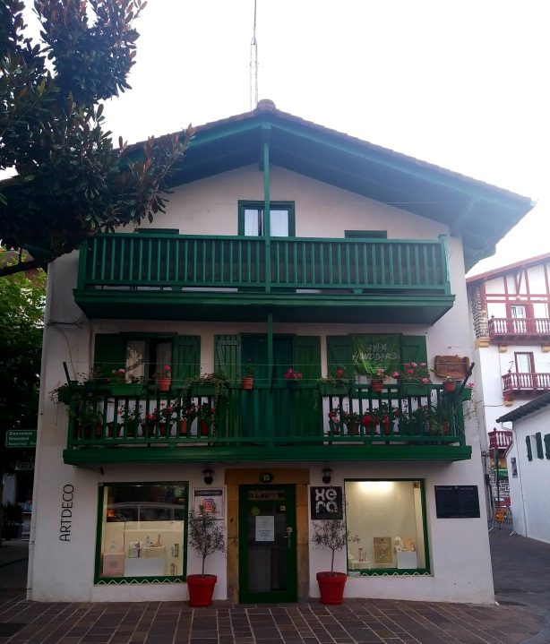
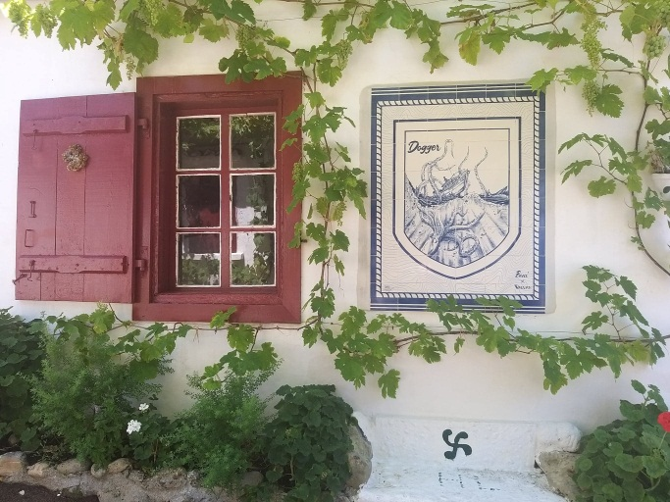
Mieszkałam u Moniki i jej córki Naroa. Obie bardzo ciepło mnie przyjęły, miałyśmy bardzo dużo wspólnego i co nawjażniejsze, miałam stały kontakt z językiem hiszpańkim. Monika w swoim czasie wolnym zabrała mnie do Francji, jako, że jest oddalona o godzinę drogi od San Sebastian. Dzięki niej mogłam zobaczyć inne miejsca i poczuć klimat miasteczek baskijsko- francuskich.
Biarritz

Slide 5
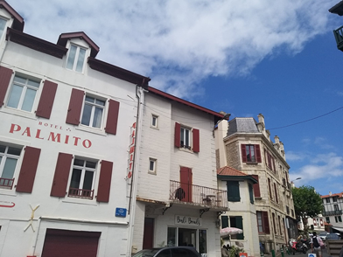
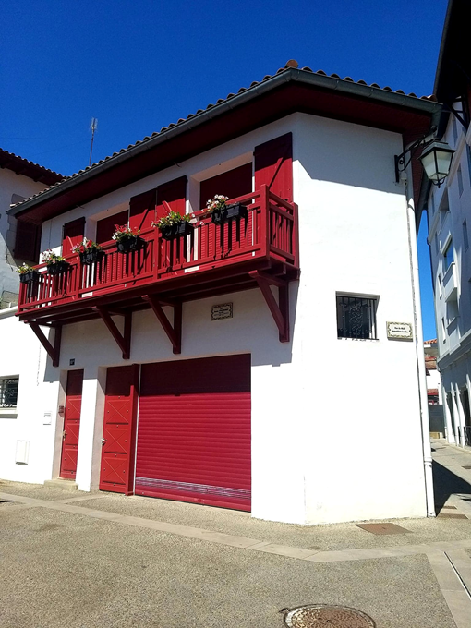
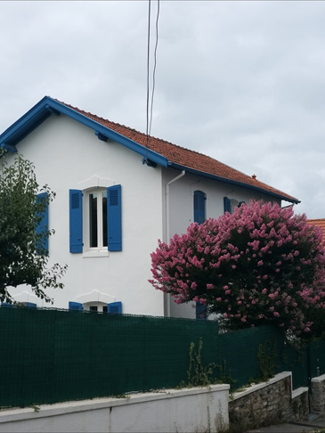
San Juan de Luz

Slide 6
Naszymi nauczycielami byli Rosa i Ivan. Nauczyciele z pasją i zaangażowaniem. 6 godzin z nimi to potężna dawka wiedzy i nowych pomysłów. Grupa była różnorodna pod względem narodowości. Polska, Włochy, Francja, Niemcy, Austria. I my wszystkie profesoras de español!

Slide 7
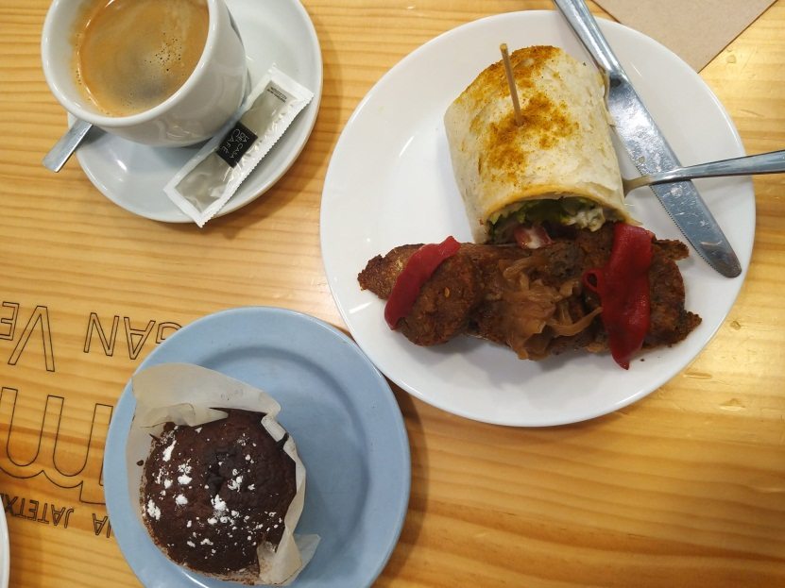
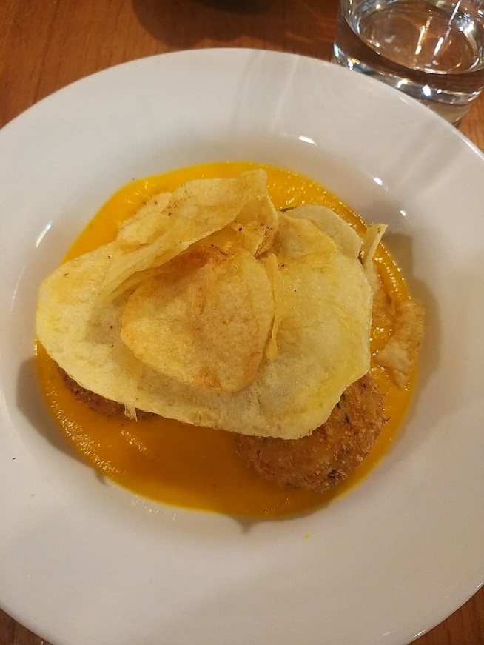
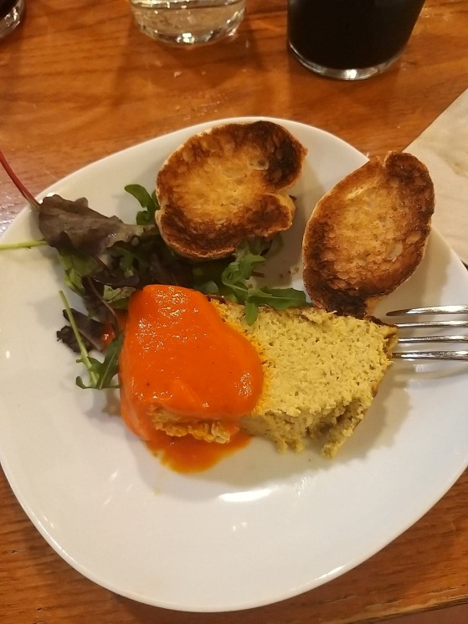
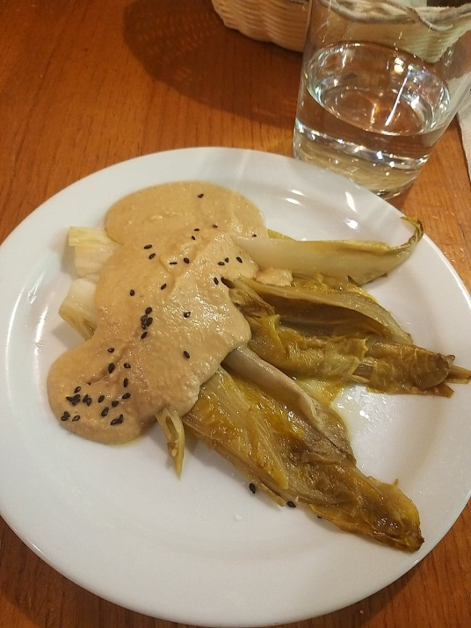
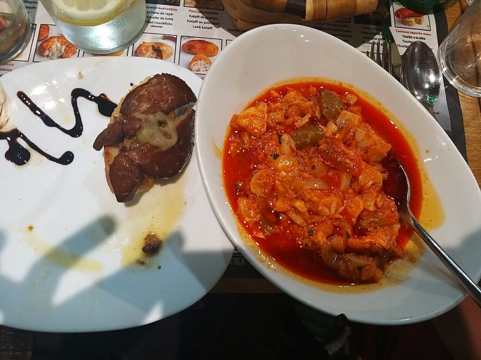

Slide 8
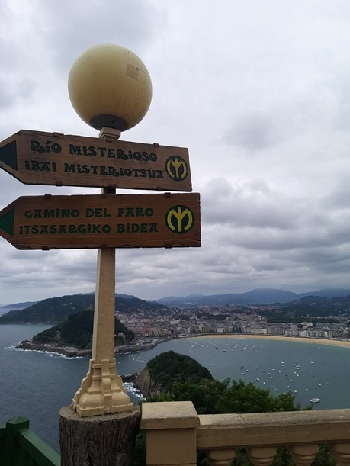
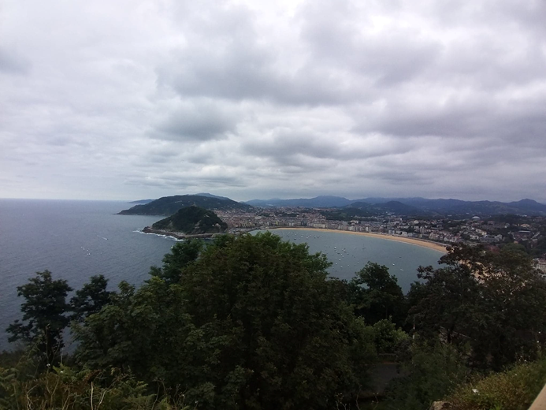
Monte Urgull

Slide 9
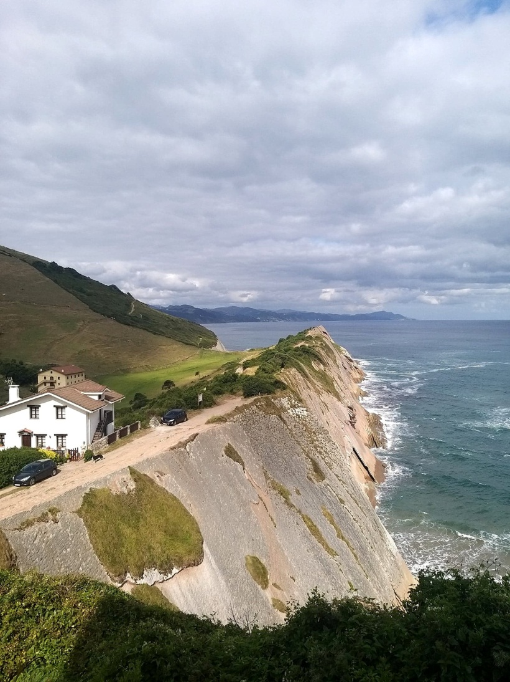
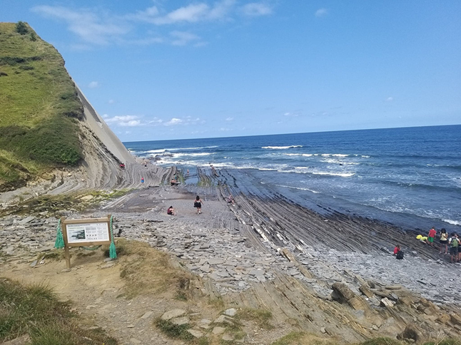
A także samotne wycieczki wzdłuż wybrzeża. Zumaia- Deba.
Część Camino de Santiago.

Slide 10
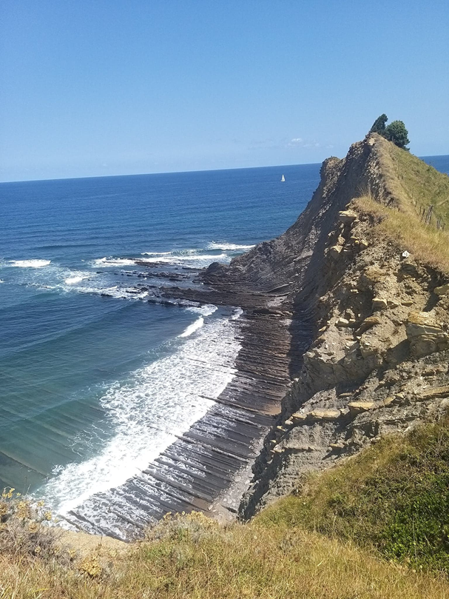
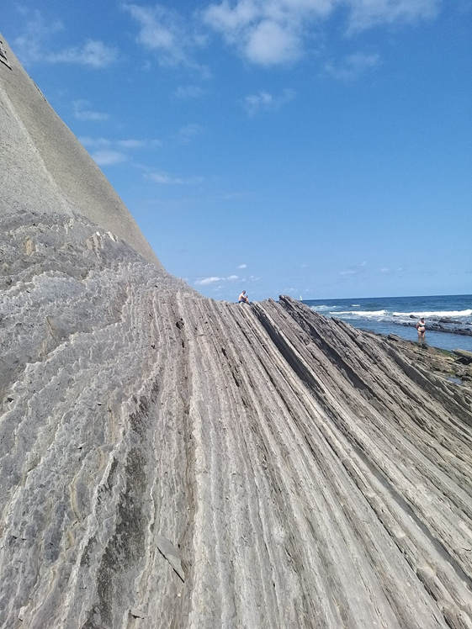

Slide 11
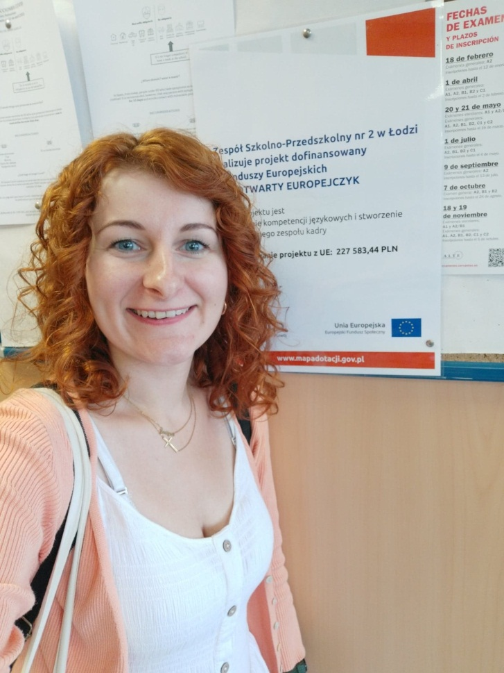
Powroty najtrudniejsze. Dwa tygodnie minęły bardzo szybko.

Slide 12
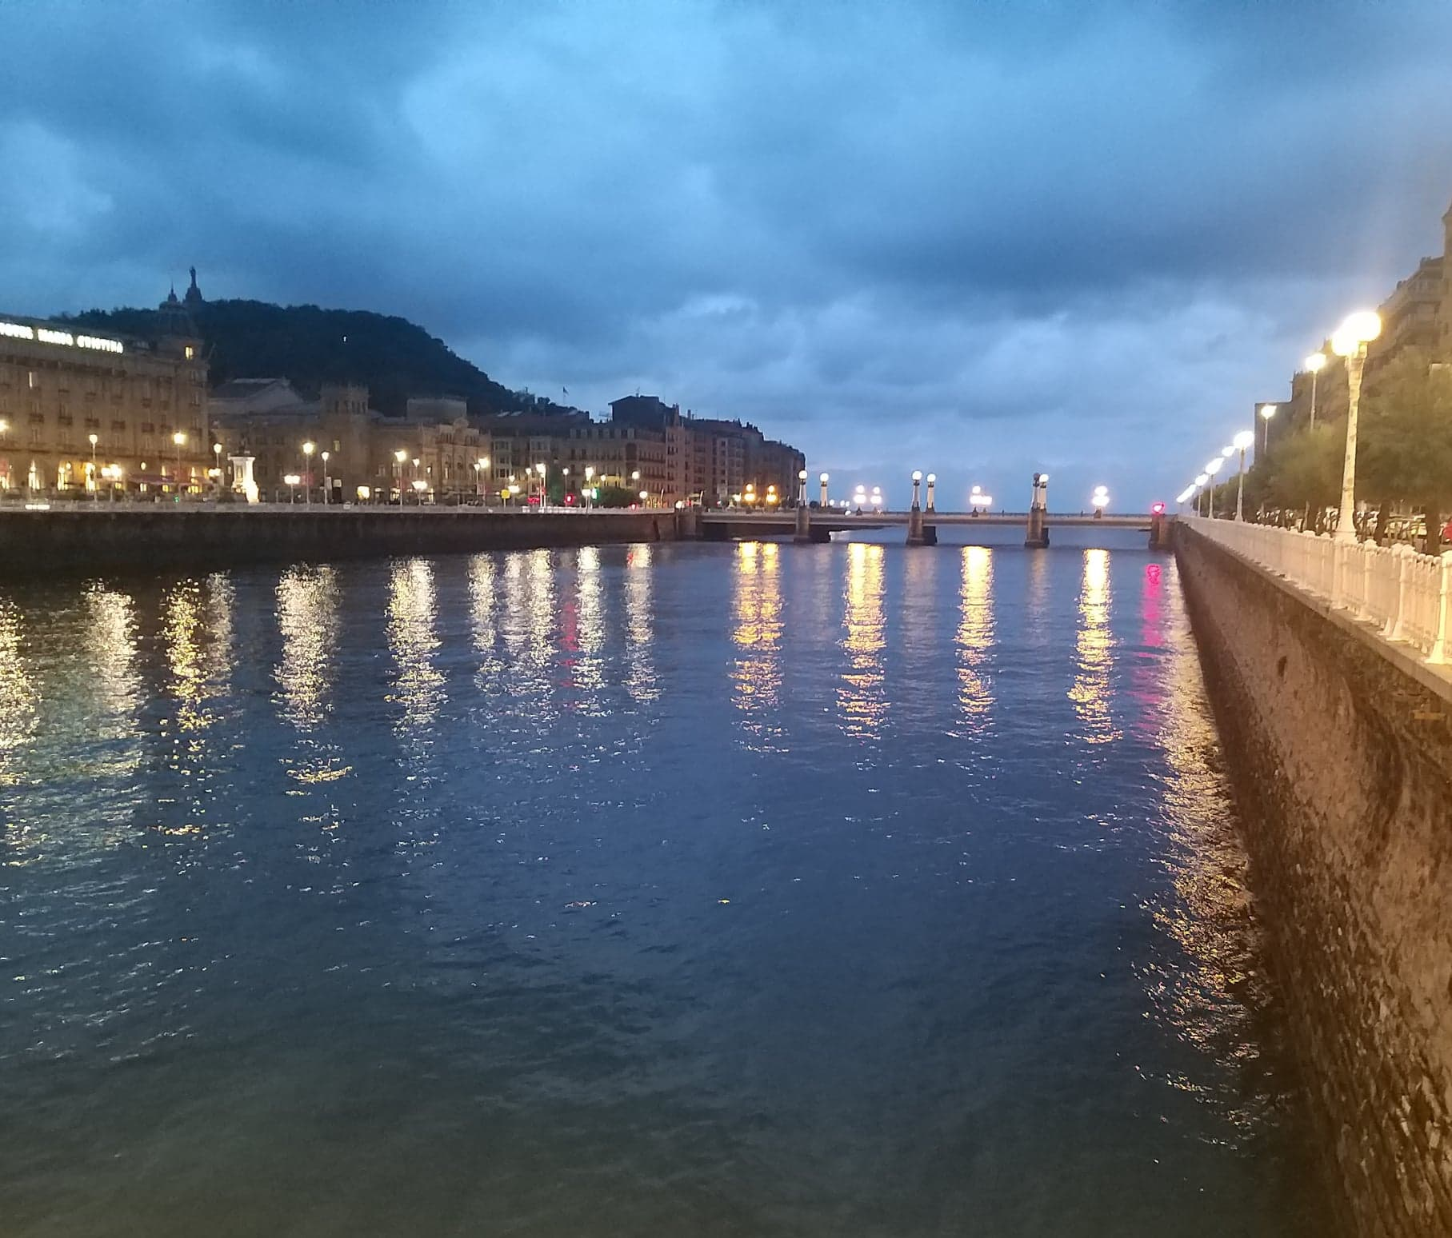
A to ostatni rzut okiem na San Sebastian. Przede mną 28 godzin powrotu do domu.

Slide 13
Dzięki udziałowi w projekcie Erasmus + mam większą motywację do działania w szkole, do zdobywania nowych doświadczeń, do samodoskonalenia i kreatywnych lekcji. Poznałam tam niesamowitych ludzi, poznałam Hiszpanię trochę z innej strony, widziałam inne jej oblicze, a przede wszystkim dwa tygodnie obcowania z językiem hiszpańskim dodało mi dużo pewności siebie i utwierdziłam się w tym, że kocham to co robię. Gracias!!!

